Slide 1
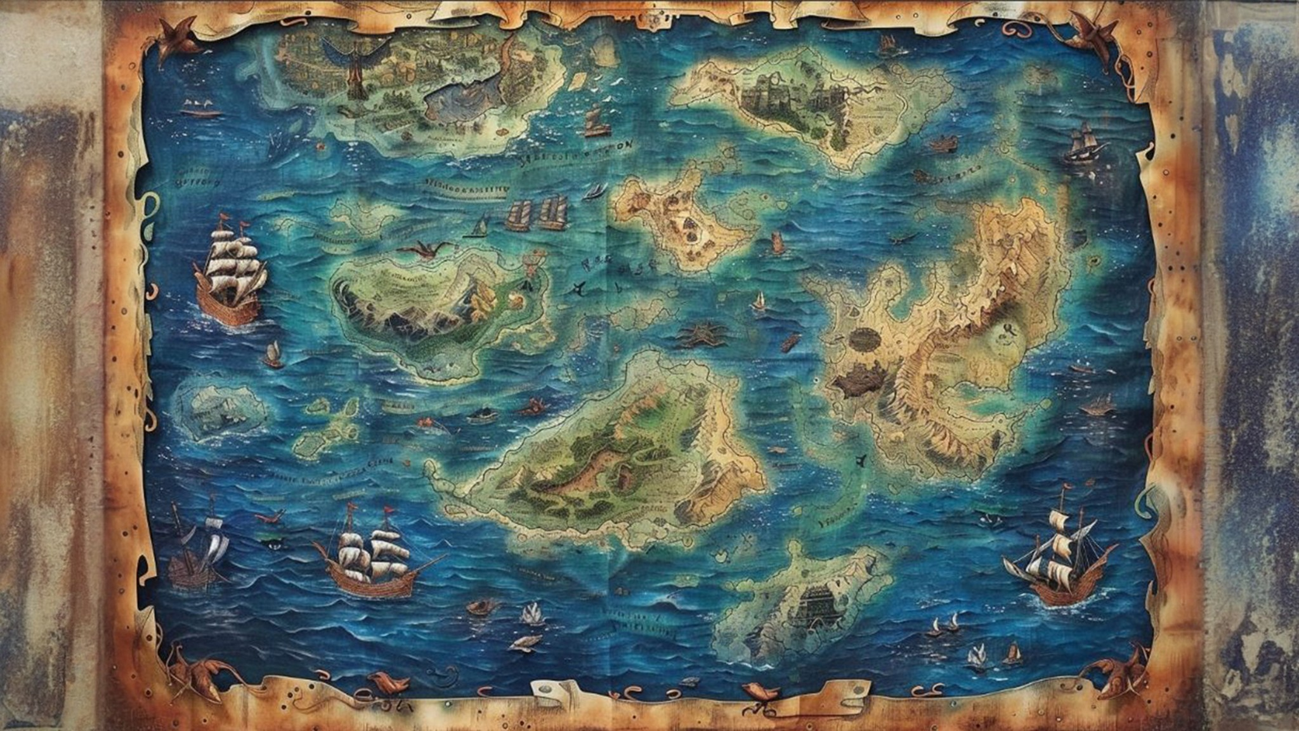
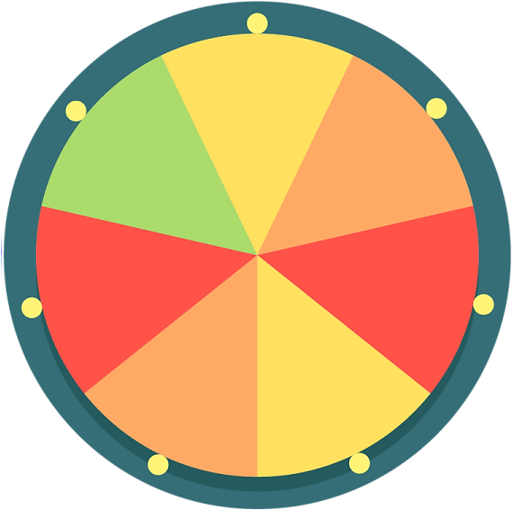

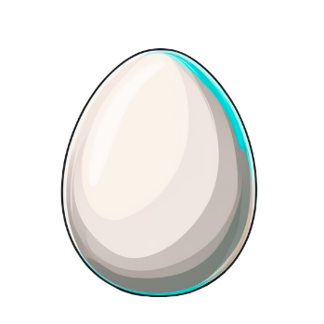



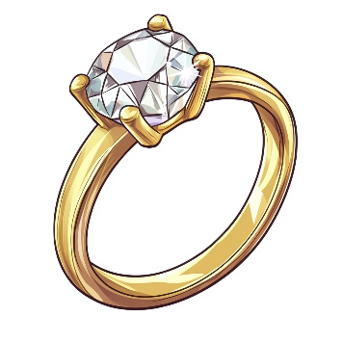
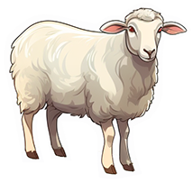
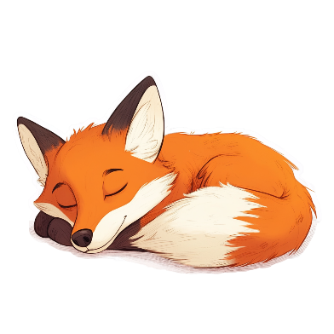



ОДИН - БАГАТО
СКЛАДИ РЕЧЕННЯ
З 5 СЛІВ
НАЗВИ ЛАСКАВО
ЯКИЙ ?
ЯКА ?
ЯКЕ ?

